Slide 1



Bootcamp
SANTANDER

Slide 2
Angular trainning
Requisitos - Estrutural

Slide 3

Configuração
De
ambiente

Slide 4
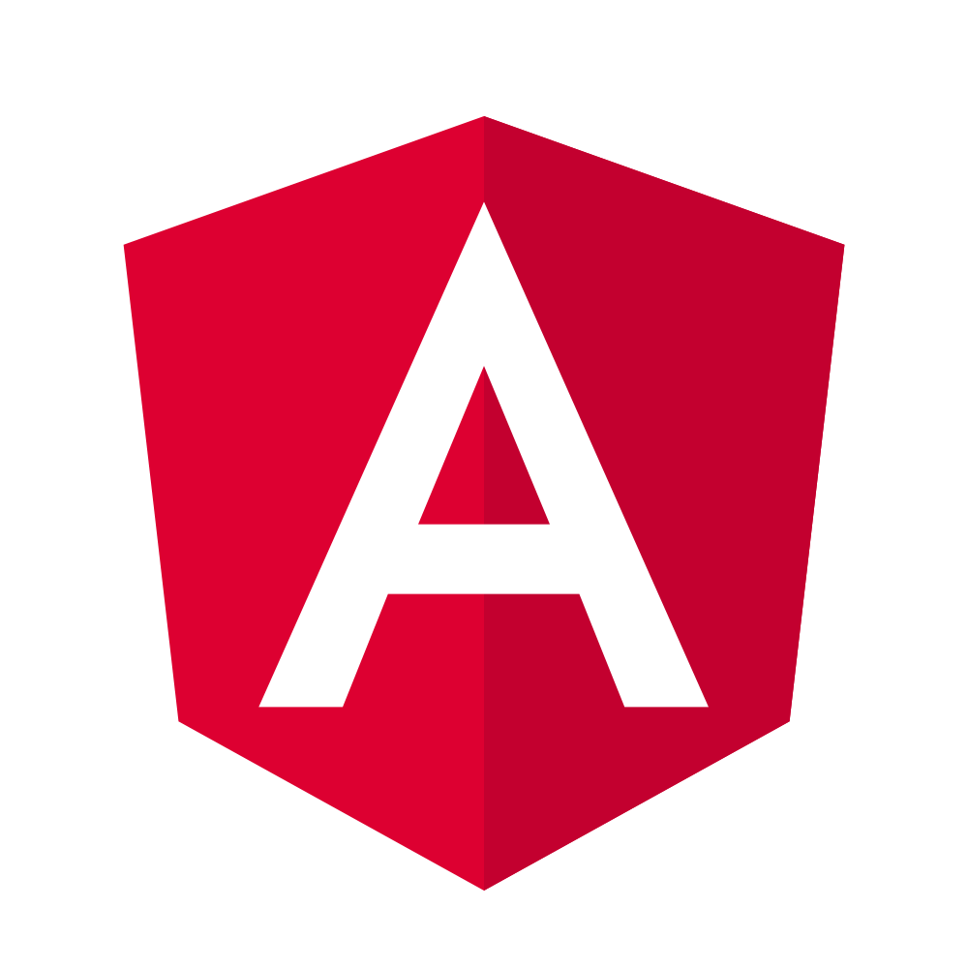
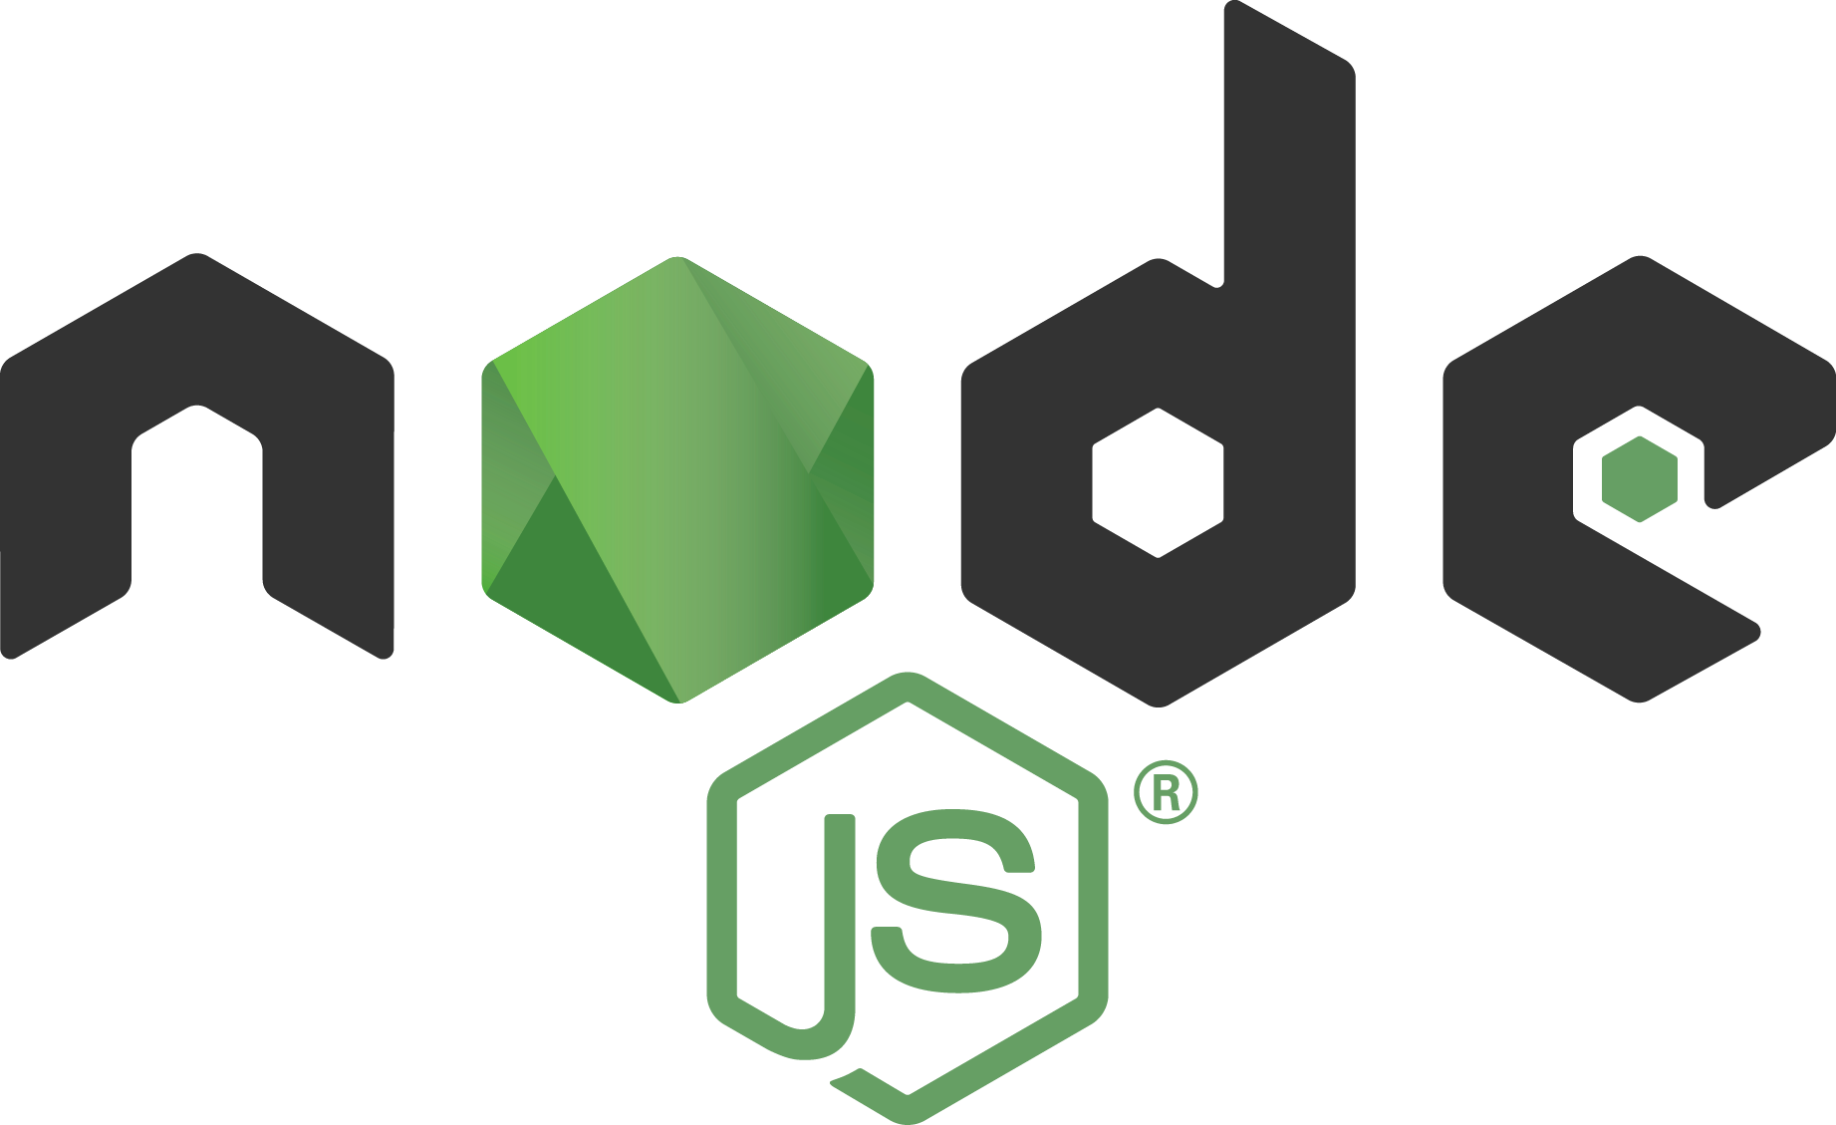

Primeiros passos
Para que possamos desenvolver em Angular precisamos instalar algumas ferramentas:
Node.js
npm
Angular CLI

Slide 5
Node.js
É uma plataforma de execução de códigos JavaScript.
O Node.js é utilizado para criação de aplicações JavaScript fora do contexto do browser.
Com o Node.js podemos criar aplicações server-side, ou seja, aplicações JavaScript que executam do lado do servidor.
Também é possível criar aplicações locais, desde Single Page Applications, que justamente é o caso do Angular, até a criação de aplicativos nativos para dispositivos móveis.
Site: https://nodejs.org/en/

Slide 6
npm
É o gerenciador de pacotes do Node.js.
Através do npm, podemos efetuar a instalação de pacotes reutilizáveis.
Antes de criar algum pacote para a sua aplicação, verifique no site do npm se já não existe algum pacote criado que irá atender a sua necessidade.
Site: https://www.npmjs.com/

Slide 7

15
MIN
instalação
Quando realizamos a instalação do Node.js ele também instala o npm.
Neste caso precisamos somente entrar no site do Node.js e fazer o download da versão mais recente.
No caso do Windows, devemos executar o instalador e utilizar o famoso Next, Next e Finish.
Também é possível instalar o Node.js para Linux e macOS utilizando linha de comando.
Para verificarmos se o Node.js e o npm foram instalados com sucesso, devemos acessar o Prompt de Comando (Windows), Shell (Linux) ou Terminal (macOS).
Quando instalamos o Node.js passamos a ter acesso ao comando node.
Sendo assim, basta executarmos o comando node –v .
Esse comando irá exibir a versão do Node.js instalada, ao exibir esta versão significa que o comando foi reconhecido e o node foi instalado com sucesso.
Da mesma maneira podemos executar o commando npm –v para verificarmos a instalação do npm.

Slide 8
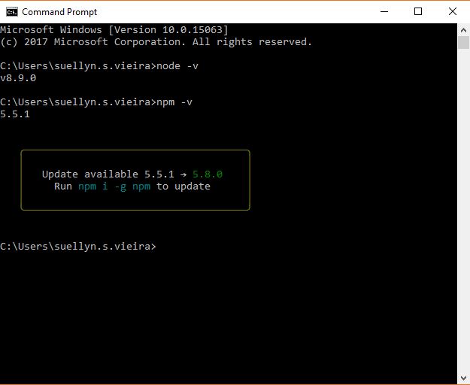
RESULTADO ESPERADO

Slide 9
Bootcamp
SANTANDER

